Slide 1

组会报告
数据处理的代码加速
—— 关于函数调用、内存管理和并行化的一点点学习结果分享
许兴懿
2020年6月12日

Slide 2

内容概要
工作背景
算法加速 — 从Matlab到Python
优化内存空间 — 深复制与浅复制
调用函数的选择 — 使用更‘低级’的函数
硬件加速 —并行计算
Matlab之多线程 —parfor
Python的并行
多进程 — mult-processing
多线程 — mult-threading
从架构上加速
Numba — 编译型的python函数装饰器

Slide 3
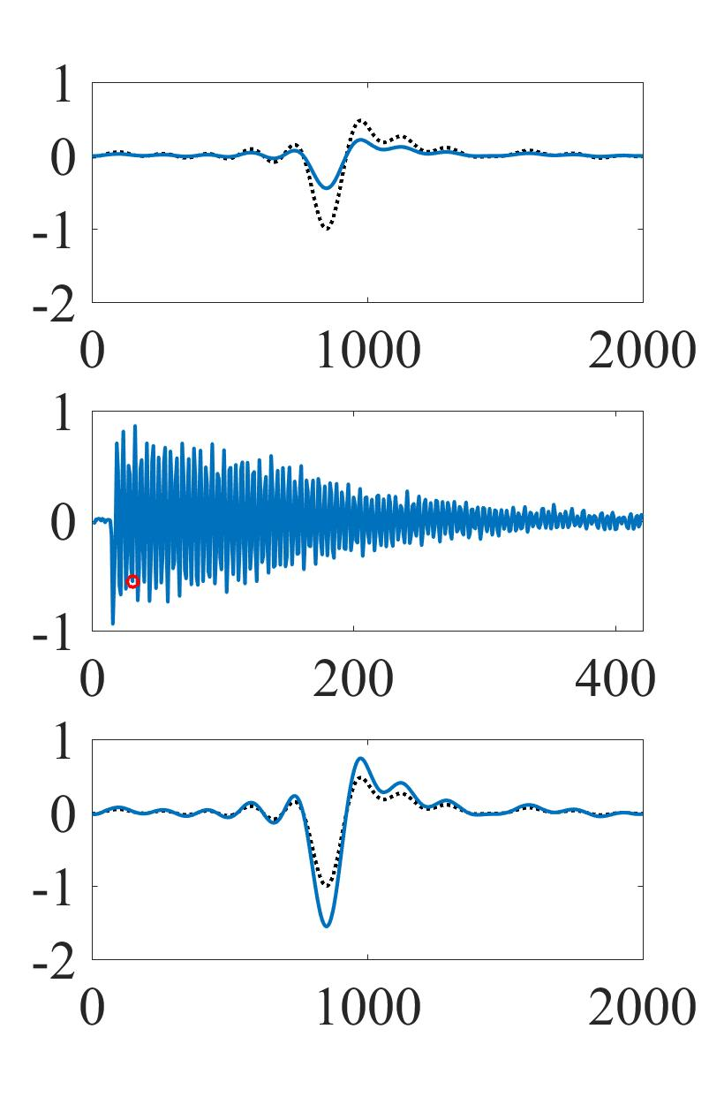
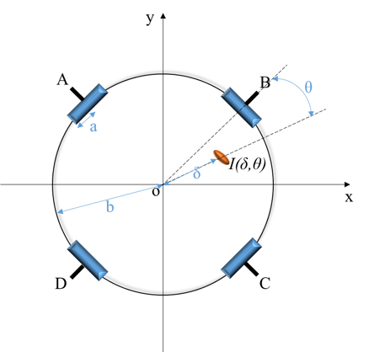
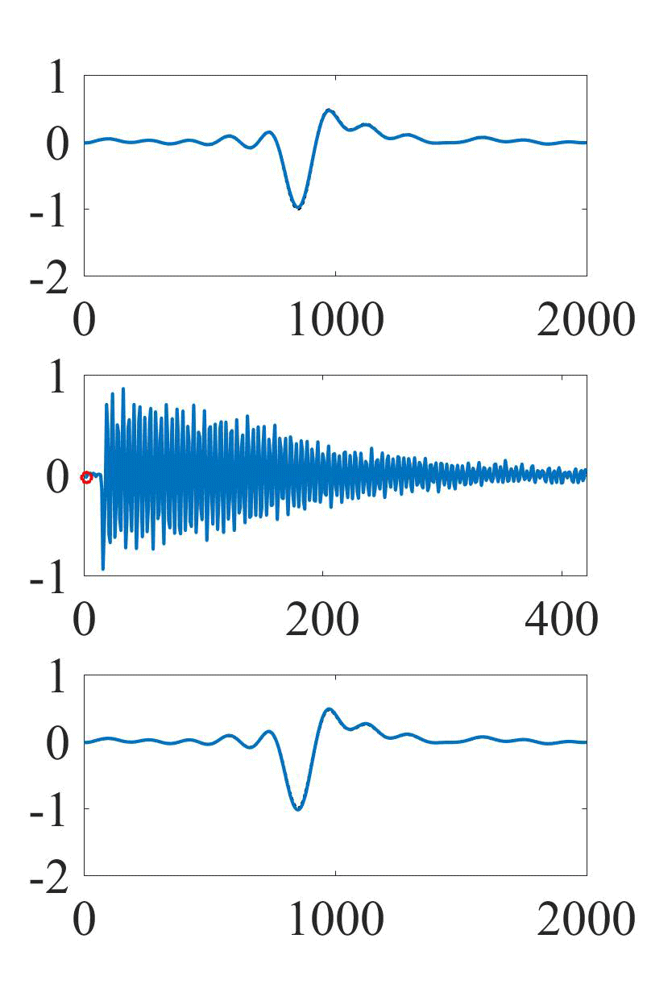
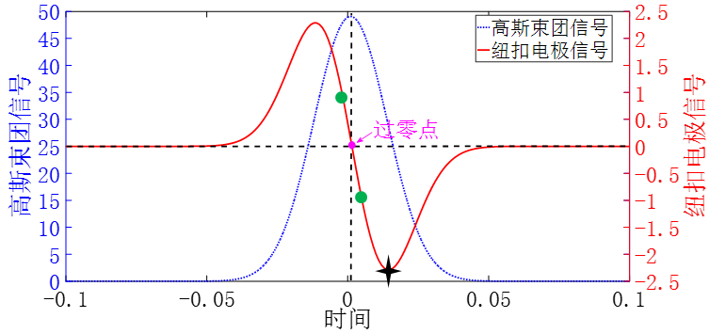
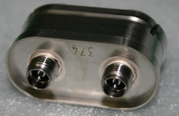
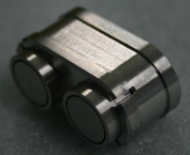
BPM信号：横向位置对信号幅度的调制
A
电荷量
相位
位置
$$I(t)=\frac{Q}{\sqrt{2π}σ}exp[−\frac{{(t−t_{0})}^{2}}{2σ^{2}}]$$
束长
横向位置
$$V_{b}(t)=\frac{πa^{2}}{2πb}\frac{1}{βc}∙Z∙\frac{t−t_{0}}{σ^{2}}I(t)∙F(δ,θ)$$
C
在储存环某个测量点，某个确定的电极上看到的信号
每圈重复出现一次
每个信号的时间零点为T0 + N * T，T为回旋周期
Notes:
t=t0过零点表征束团相位
注入过程位置和电极信号变化如动态图

Slide 4
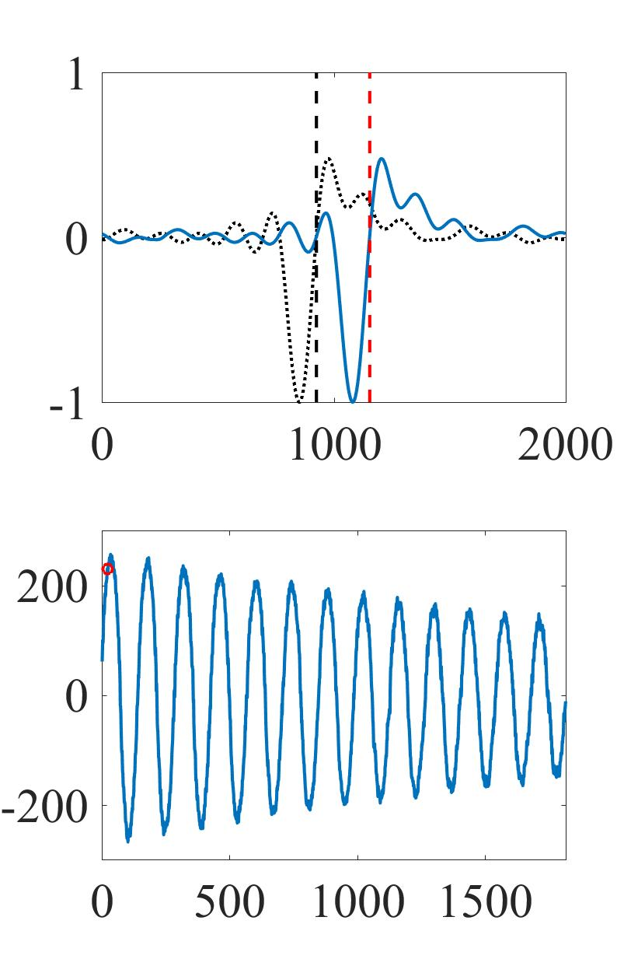
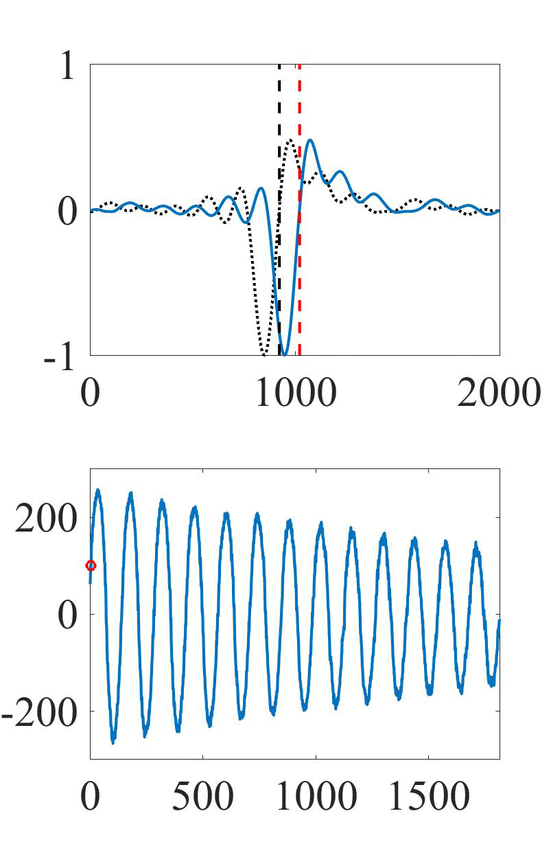
BPM信号：纵向相位的影响
电荷量
相位
$$I(t)=\frac{Q}{\sqrt{2π}σ}exp[−\frac{{(t−t_{0})}^{2}}{2σ^{2}}]$$
束长
横向位置
$$V_{b}(t)=\frac{πa^{2}}{2πb}\frac{1}{βc}∙Z∙\frac{t−t_{0}}{σ^{2}}I(t)∙F(δ,θ)$$
相位
在储存环某个测量点，某个确定的电极上看到的信号
每圈重复出现一次
每个信号的时间零点为T0 + N * T，T为回旋周期

Slide 5
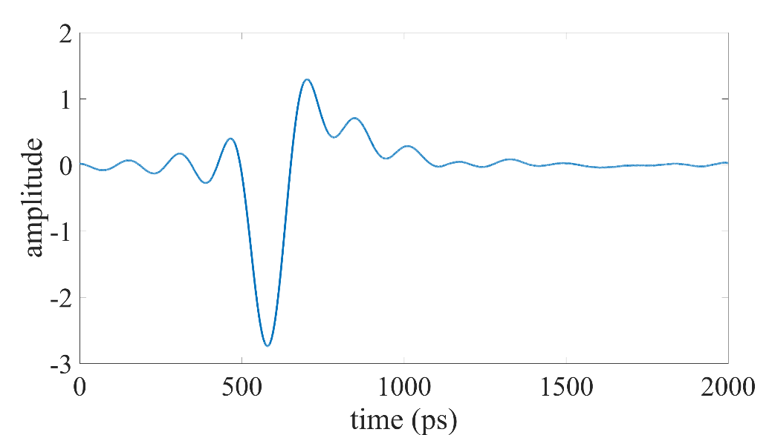
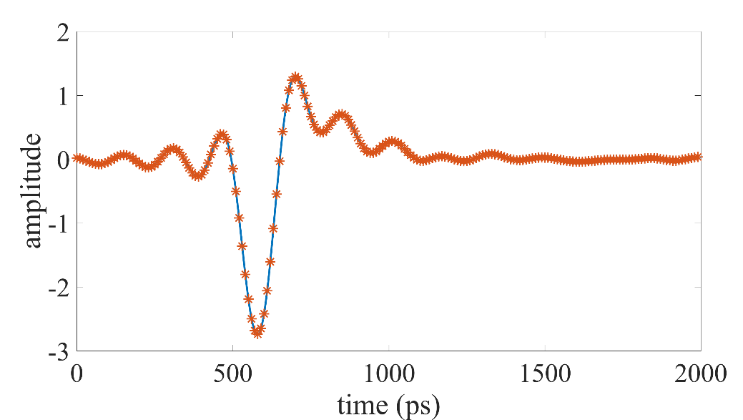
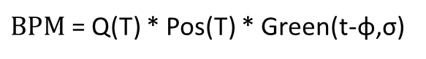
纽扣型BPM探头信号特征分析
不考虑任何干扰信号的情况下，对每圈每个束团的BPM信号做足够的采样，就可以直接提取出电荷量、横向位置、纵向相位、束长等信息。
$BPM$ = Q(T) * Pos(T) * Green(t-φ,σ)

Slide 6
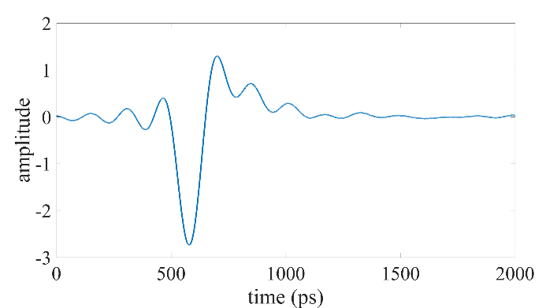
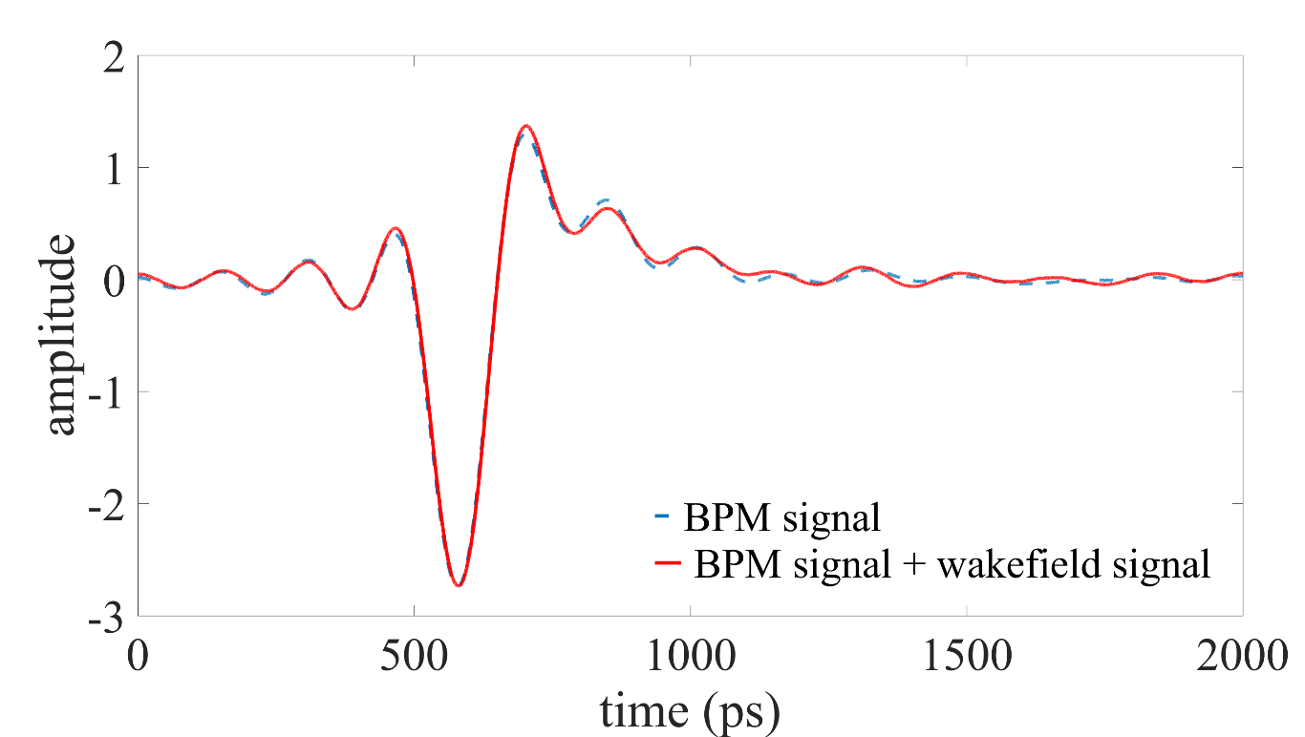
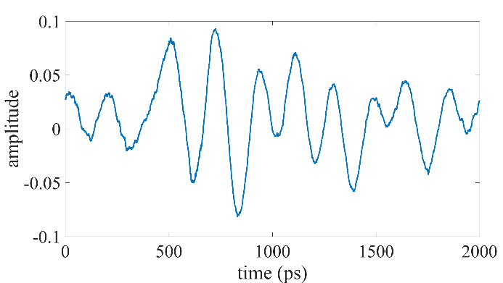
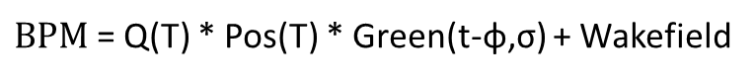
纽扣型BPM探头信号特征分析
不考虑任何干扰信号的情况下，对每圈每个束团的BPM信号做足够的采样，就可以直接提取出电荷量、横向位置、纵向相位、束长等信息。
$BPM$ = Q(T) * Pos(T) * Green(t-φ,σ)
实际的测量系统，Button作为探针会同时耦合到本地尾场信号（横向/纵向）
$BPM$ = Q(T) * Pos(T) * Green(t-φ,σ) + Wakefield
BPM信号
+
尾场信号

Slide 7
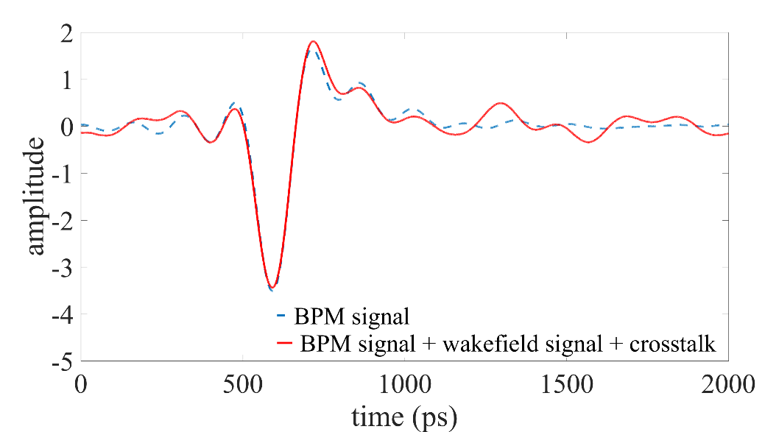
纽扣型BPM探头信号特征分析
不考虑任何干扰信号的情况下，对每圈每个束团的BPM信号做足够的采样，就可以直接提取出电荷量、横向位置、纵向相位、束长等信息。
$BPM$ = Q(T) * Pos(T) * Green(t-φ,σ)
实际的测量系统，Button作为探针会同时耦合到本地尾场信号（横向/纵向）
$BPM$ = Q(T) * Pos(T) * Green(t-φ,σ) + Wakefield
因系统带宽的限制，或是信号传输网络阻抗失配（连接器），会存在束团间串扰信号
$BPM$ = Q(T) * Pos(T) * Green(t-φ,σ) + Wakefield + Crosstalk

Slide 8
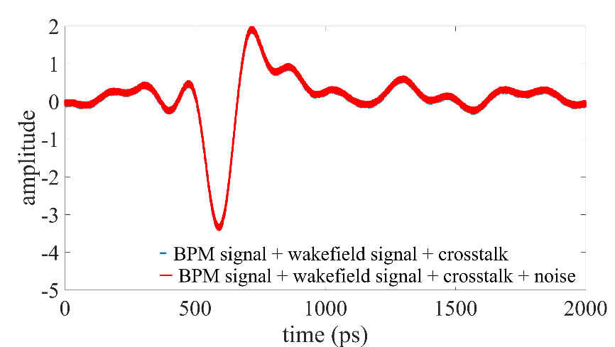
纽扣型BPM探头信号特征分析
不考虑任何干扰信号的情况下，对每圈每个束团的BPM信号做足够的采样，就可以直接提取出电荷量、横向位置、纵向相位、束长等信息。
$BPM$ = Q(T) * Pos(T) * Green(t-φ,σ)
实际的测量系统，Button作为探针会同时耦合到本地尾场信号（横向/纵向）
$BPM$ = Q(T) * Pos(T) * Green(t-φ,σ) + Wakefield
因系统带宽的限制，或是信号传输网络阻抗失配（连接器），会存在束团间串扰信号
$BPM$ = Q(T) * Pos(T) * Green(t-φ,σ) + Wakefield + Crosstalk
会存在随机噪声（各种来源，合并为一项）
$BPM$ = Q(T) * Pos(T) * Green(t-φ,σ) + Wakefield + Crosstalk + Noise

Slide 9
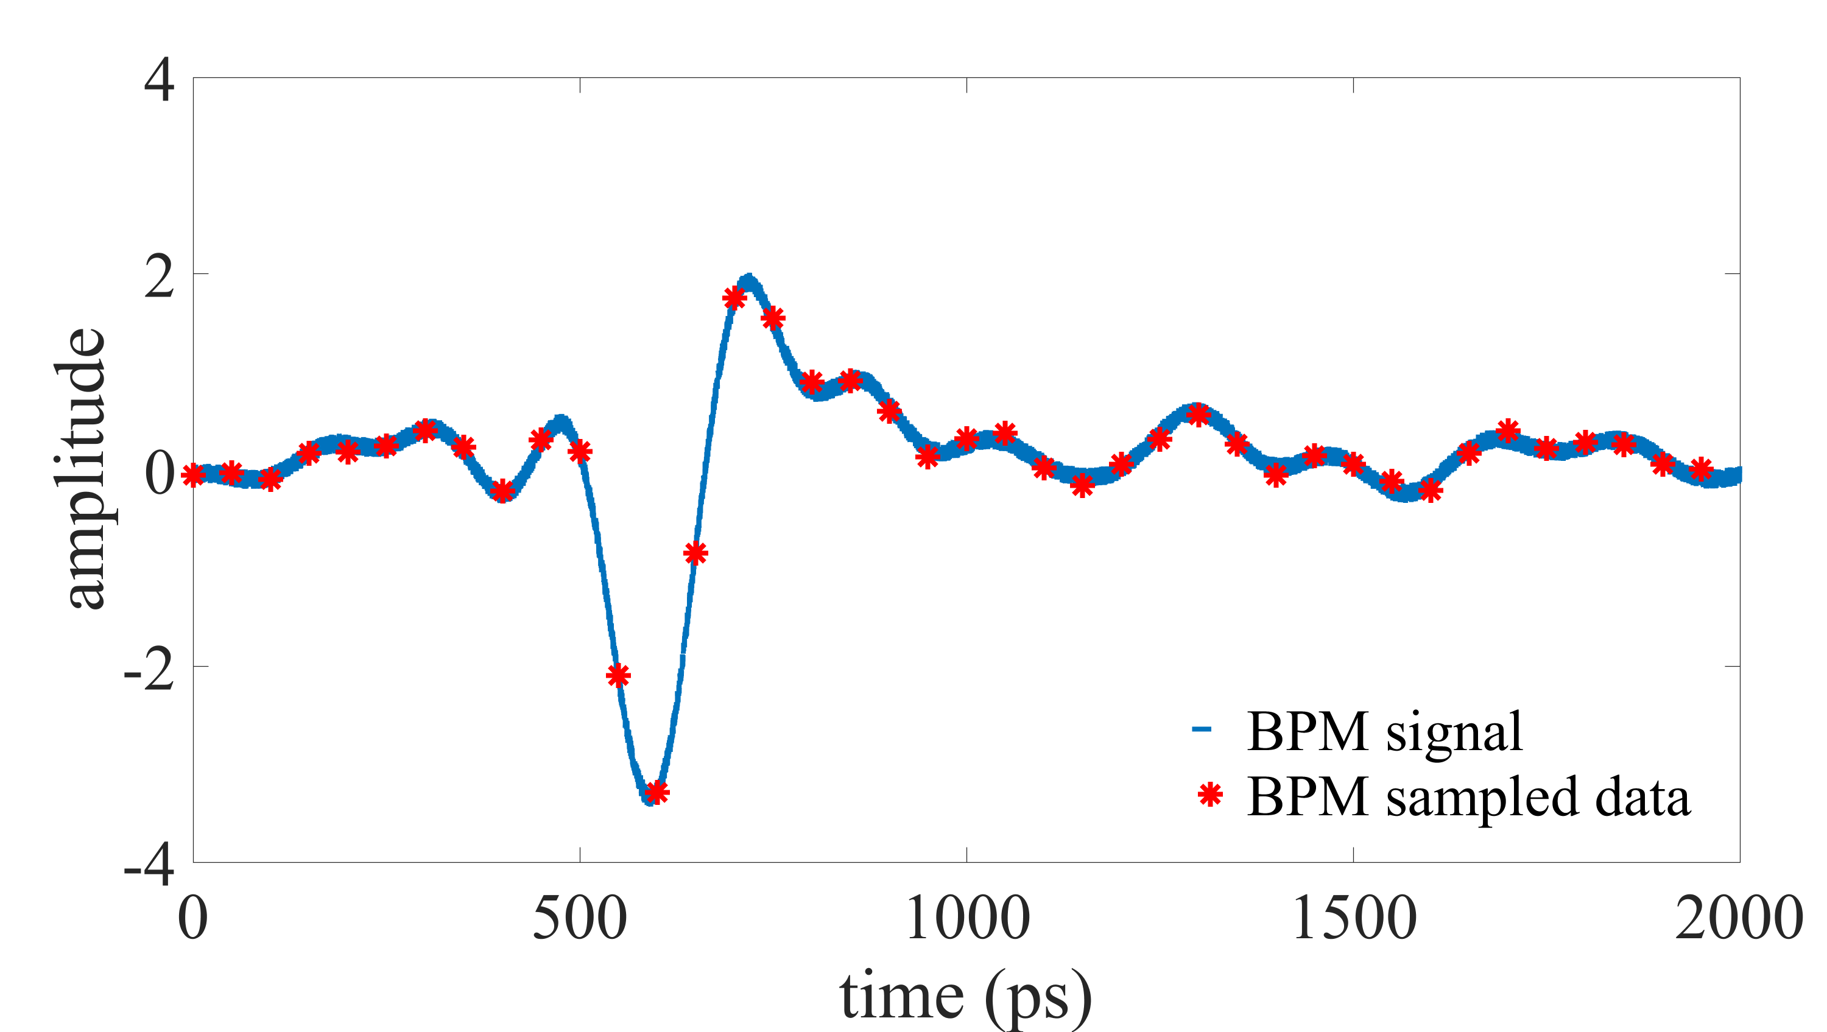
宽带示波器量化后的信号

Slide 10
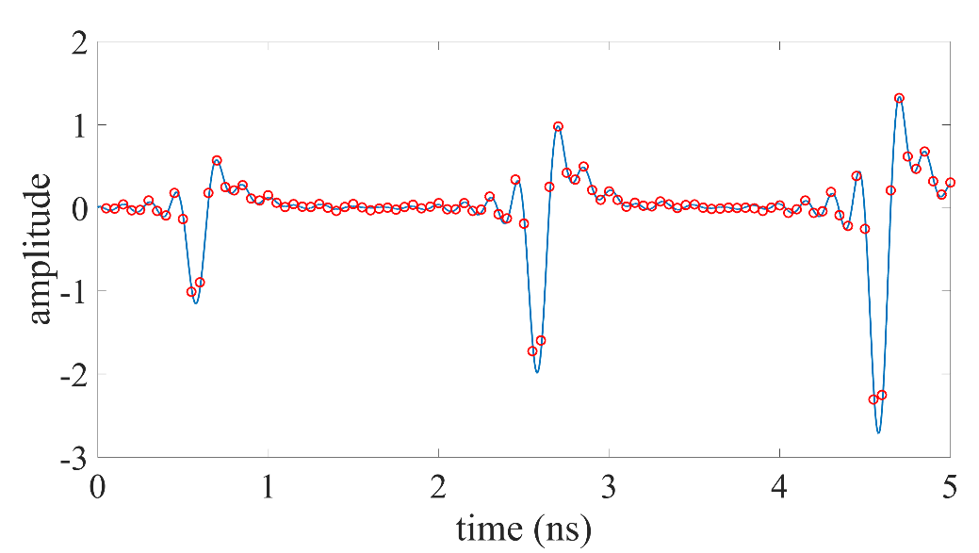
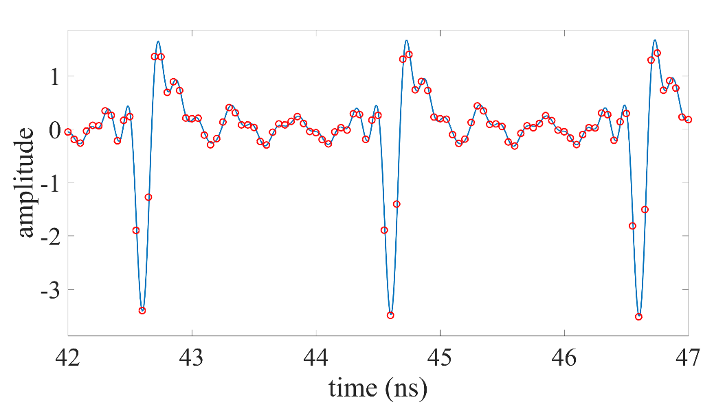
3D位置信息提取基本方法
目标：需要从原始采样序列中提取每个束团信号峰值及过零点位置
主要困难：
非锁相采样，示波器采样周期与束流信号周期无整数倍关系
不能通过优化采样相位的方法直接采到每个束团信号的峰值
不能采用确定的采样点来检测信号过零位置
束流信号非严格周期信号，存在纵向振荡
等间隔软件重采样存在误差
最终解决方案:
依据系统响应函数建立查找表，采用相关函数法逐个束团逐圈进行相位及幅度匹配
差不多一天只能处理一组40*720*7000的数据

Slide 11
内容概要
工作背景
算法加速 — 从Matlab到Python
优化内存空间 — 深复制与浅复制
调用函数的选择 — 使用更‘低级’的函数
硬件加速 —并行计算
Matlab之多线程 —parfor
Python的并行
多进程 — mult-processing
多线程 — mult-threading
从架构上加速
Numba — 编译型的python函数装饰器

Slide 12
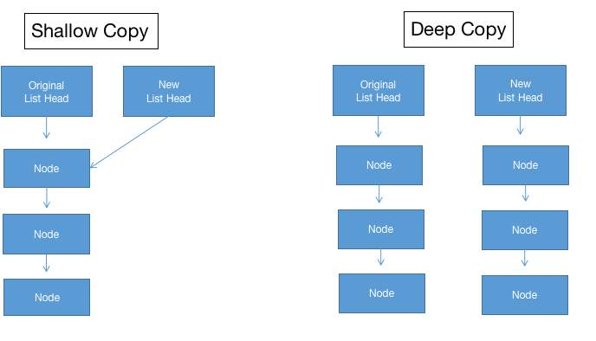

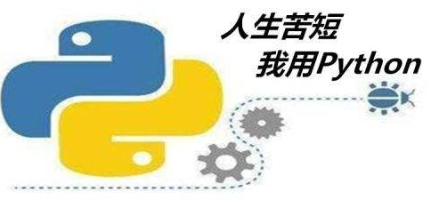
优化内存空间 — 深复制与浅复制
避免over memory
深复制
浅复制
Matlab ---倾向于深复制
a = 1:500；
b = a；
a（1） = a（1）+ 1；
C = a(1:end – 1) %多用clear删除报废变量
Python(numpy) ---更倾向于浅复制
a = [ 1, 2, 3]
b = a
a[0] = 0
print(b) #del 删除多余索引，无索引自动报废

Slide 13
内容概要
工作背景
算法加速 — 从Matlab到Python
优化内存空间 — 深复制与浅复制
调用函数的选择 — 使用更‘低级’的函数
硬件加速 —并行计算
Matlab之多线程 —parfor
Python的并行
多进程 — mult-processing
多线程 — mult-threading
从架构上加速
Numba — 编译型的python函数装饰器

Slide 14


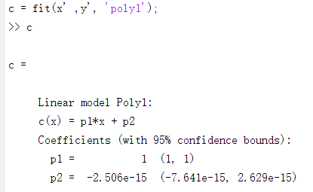
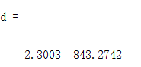
调用函数的选择 — 使用更‘低级’的函数
c = fit(BunchDataFit(:,i) ,BunchData(:,i), ’poly1’);
K = c.p1;
z1 = np.polyfit(BunchDataFit[:, i], BunchData[:, i], 1)
BunchAmp[j, i] = z1[0]
d = polyfit(x, y, 1);
d1 = d(1);

Slide 15
内容概要
工作背景
算法加速 — 从Matlab到Python
优化内存空间 — 深复制与浅复制
调用函数的选择 — 使用更‘低级’的函数
硬件加速 —并行计算
Matlab之多进程 —parfor
Python的并行
多线程 — mult-threading
多进程 — mult-processing
从架构上加速
Numba — 编译型的python函数装饰器

Slide 16
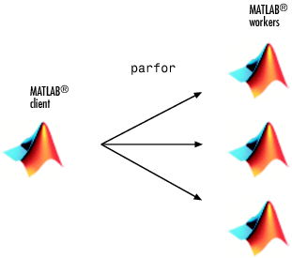
Matlab之多进程 —parfor
Matlab中的并行运算常用的有 parfor-loop代替for-loop加速计算，这里parfor就是parallel的意思。 client把任务分配给多个workers，在一个循环中同时运行，等所有workers运行完返回结果，然后对结果进行整合。 一个迭代就是指执行一次循环体。每一个worker独立地按照一定的次序迭代。
什么样的可以改写： 每一个迭代是独立的
怎么去用它： for →parfor
需要填的坑： 。。。。。
变量类型（按照规则来）
避免大型广播变量

Slide 17
内容概要
工作背景
算法加速 — 从Matlab到Python
优化内存空间 — 深复制与浅复制
调用函数的选择 — 使用更‘低级’的函数
硬件加速 —并行计算
Matlab之多进程 —parfor
Python的并行
多线程 — mult-threading
多进程 — mult-processing
从架构上加速
Numba — 编译型的python函数装饰器

Slide 18
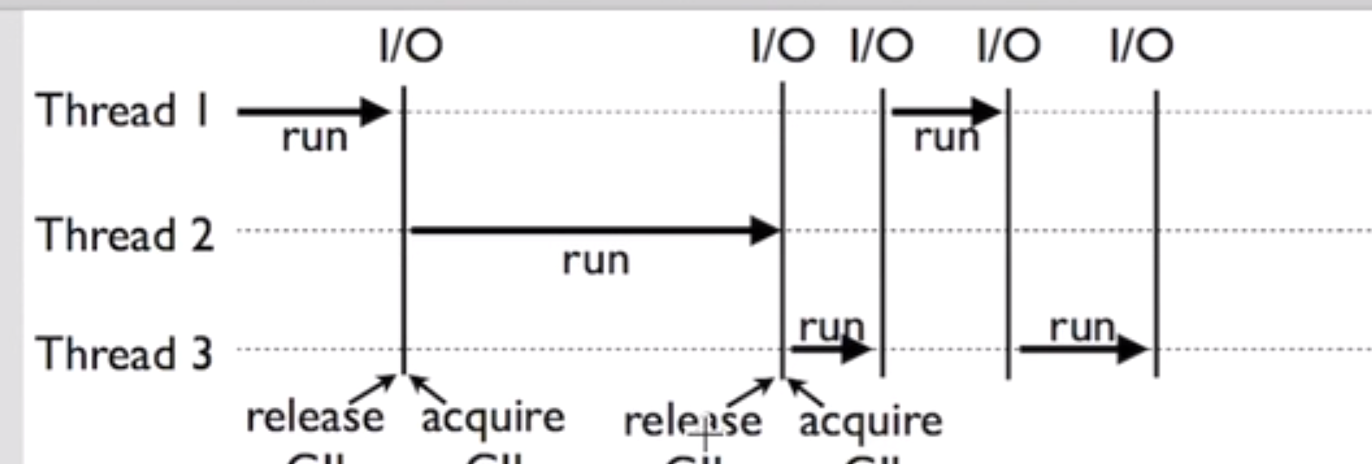
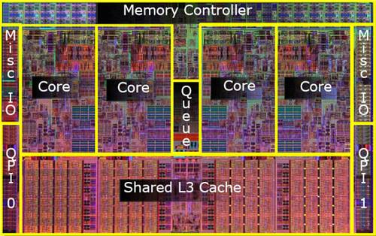
Python的并行
充分利用你的CPU—占用拉满
mult-threading：利用异步让你的运行核不休息
不一定快。。。？
mult-processing：利用多核让CPU不休息
不一定快的多少符合核的数目。。。？

Slide 19
内容概要
工作背景
算法加速 — 从Matlab到Python
优化内存空间 — 深复制与浅复制
调用函数的选择 — 使用更‘低级’的函数
硬件加速 —并行计算
Matlab之多进程 —parfor
Python的并行
多线程 — mult-threading
多进程 — mult-processing
从架构上加速
Numba — 编译型的python函数装饰器

Slide 20

Python的并行 ---从架构上加速
Numba是Python的即时编译器。
使用Numba的最常见方法是通过其装饰器集合，这些装饰器可应用于函数以指示Numba对其进行编译。
调用Numba装饰函数时，它会被“即时”编译为机器代码以执行。

Slide 21
总结
工作背景
算法加速 — 从Matlab到Python
优化内存空间 — 深复制与浅复制
调用函数的选择 — 使用更‘低级’的函数
硬件加速 —并行计算
Matlab之多进程 —parfor
Python的并行
多线程 — mult-threading
多进程 — mult-processing
从架构上加速
Numba — 编译型的python函数装饰器
谢谢大家

